Slide 1

샬롬
현대교회
어린이교회
초등부

Slide 2

찬양해요~

Slide 3
온 땅이여 주님을 찬양하여라
온땅이여 주님을 찬양하여라
그의 이름 영광을 찬양하여라
온땅이여 주님을 경배하여라
주의 크신 이름을 노래하여라
세상을 만드시고 다스리시는
그분은 여호와 나의 하나님

Slide 4
온 땅이여 주님을 찬양하여라
춤을 추고 노래하네
손뼉 치며 하나님을 찬양해
나의 구원 나의 기쁨
나의 소망 하나님만 예배하네

Slide 5





Slide 6



Slide 7



Slide 8



Slide 9


Slide 10


Slide 11


Slide 12


Slide 13


Slide 14


Slide 15





Slide 16



Slide 17

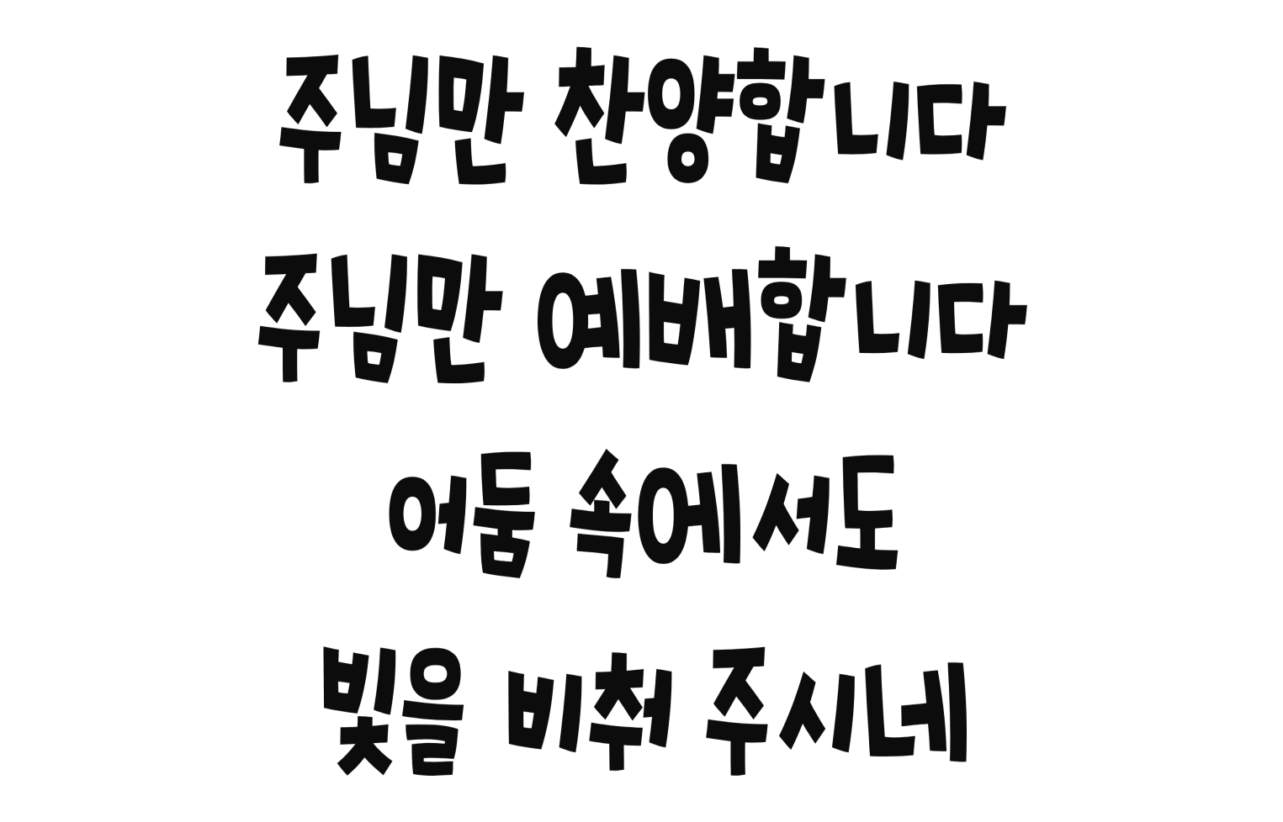

Slide 18

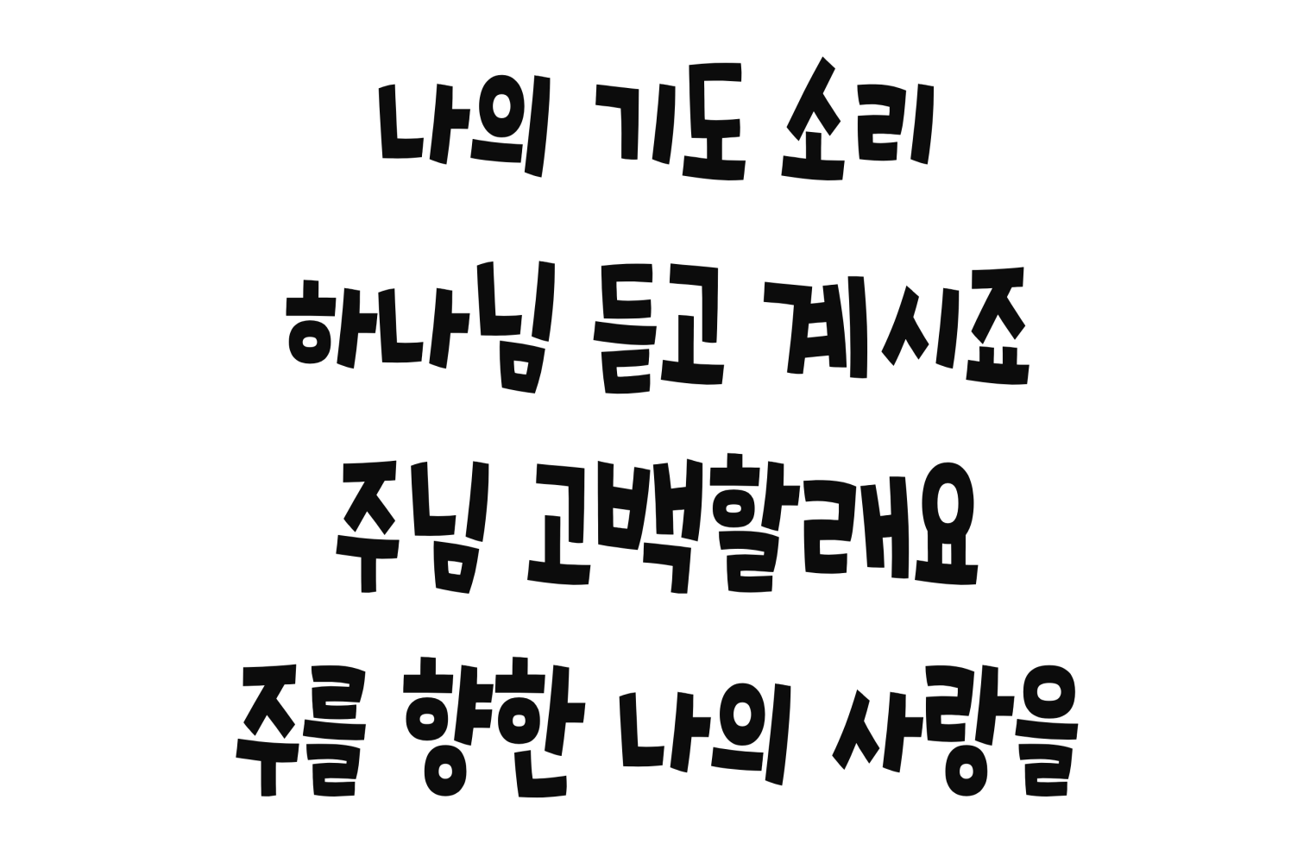

Slide 19


Slide 20


Slide 21


Slide 22


Slide 23


Slide 24


Slide 25
2024년 9월 1일 어린이 예배
오늘은 성령강림 후
열다섯번째주일입니다

Slide 26

사도신경
전능하사 천지를 만드신
하나님 아버지를 내가 믿사오며,
그 외아들 우리 주
예수 그리스도를 믿사오니,

Slide 27
사도신경
이는 성령으로 잉태하사
동정녀 마리아에게 나시고,
본디오 빌라도에게 고난을 받으사,
십자가에 못박혀 죽으시고,
장사한 지 사흘 만에 죽은 자
가운데서 다시 살아나시며,

Slide 28
사도신경
하늘에 오르사,
전능하신 하나님 우편에 앉아
계시다가, 저리로서 산 자와
죽은 자를 심판하러 오시리라.

Slide 29
사도신경
성령을 믿사오며, 거룩한 공회와,
성도가 서로 교통하는 것과,
죄를 사하여 주시는 것과,
몸이 다시 사는 것과,
영원히 사는 것을 믿사옵나이다.
아멘

Slide 30



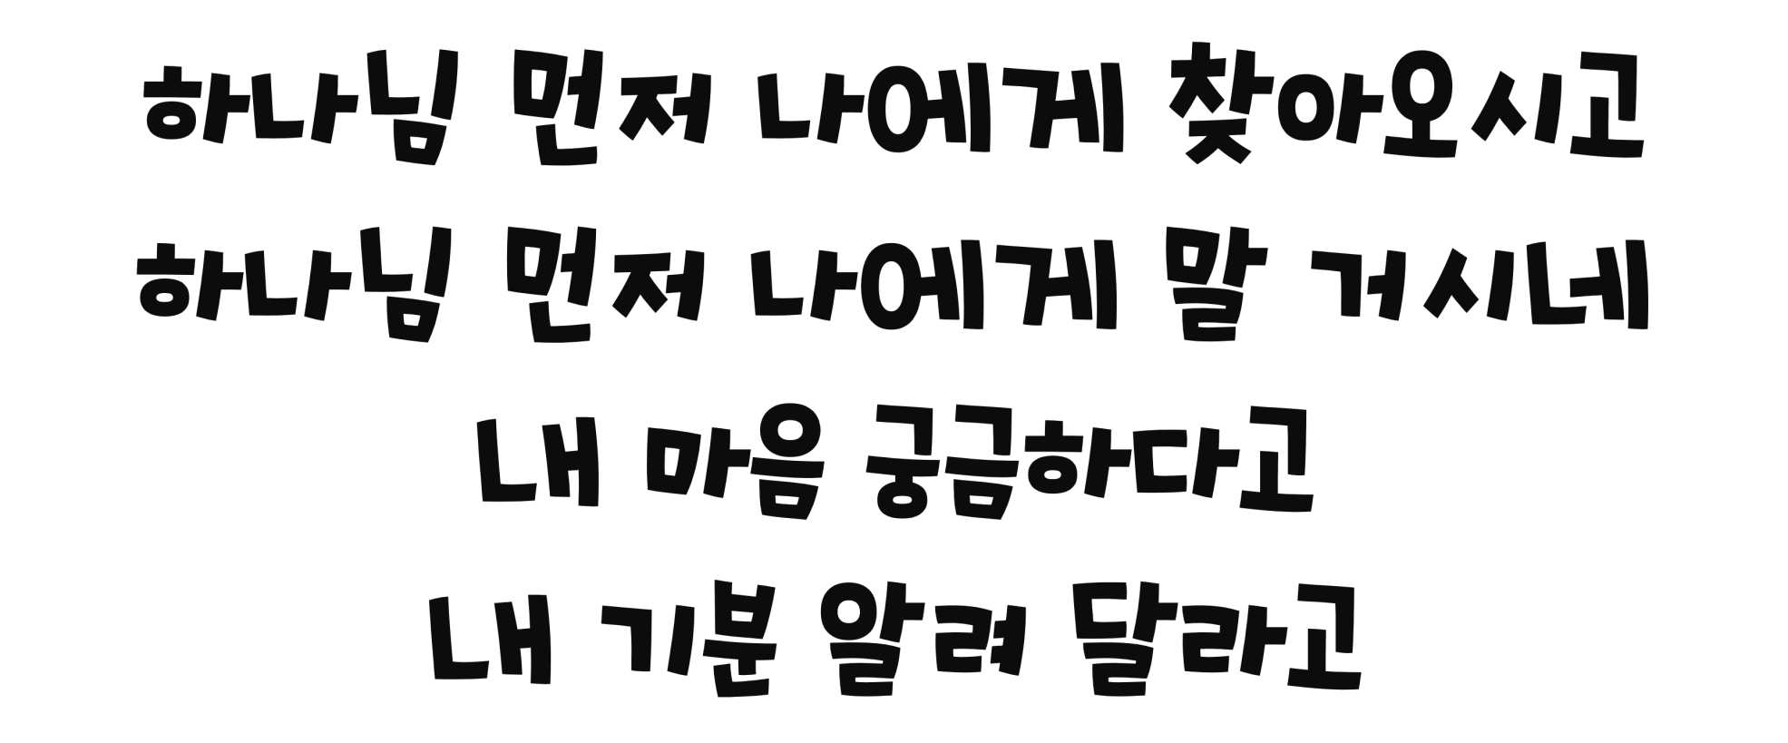

Slide 31

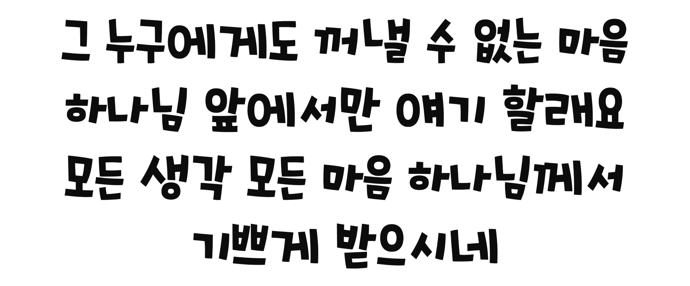

Slide 32

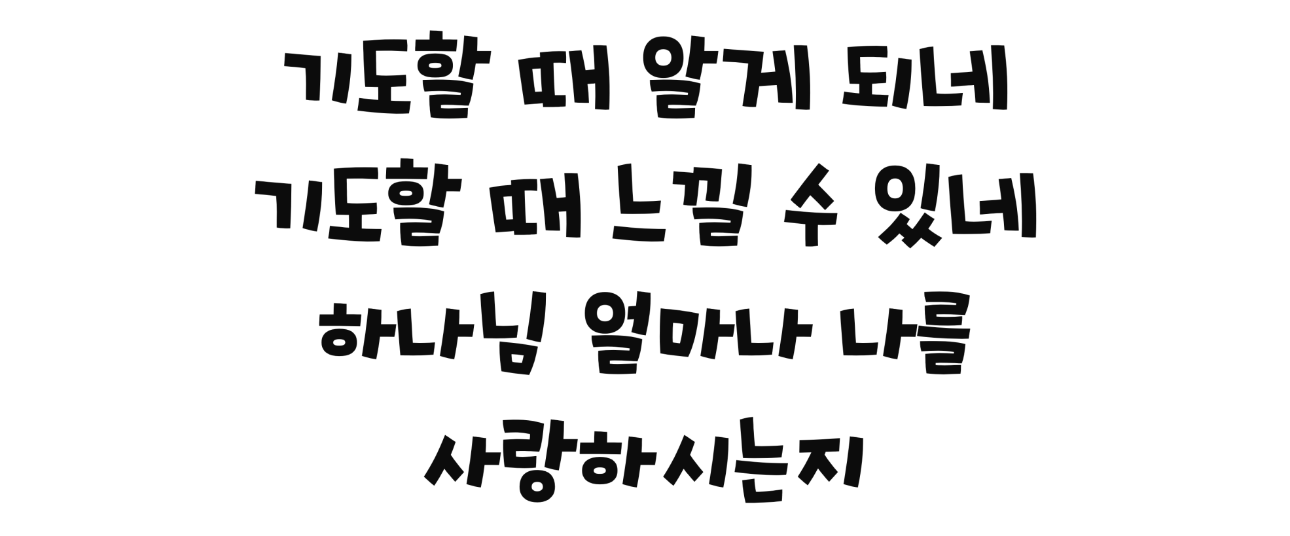

Slide 33


Slide 34


Slide 35


Slide 36


Slide 37

대표기도
임서현 어린이

Slide 38

성경봉독
열왕기상 9장 3절

Slide 39

성경봉독- 열왕기상 9장
3 여호와께서 그에게 이르시되 네 기도와 네가 내 앞에서 간구한 바를 내가 들었은즉 나는 네가 건축한 이 성전을 거룩하게 구별하여 내 이름을 영원히
그 곳에 두며 내 눈길과 내 마음이
항상 거기에 있으리니

Slide 40
설교
눈길과 마음이 향하는 곳
지하람 목사님

Slide 41

헌금 특송
하이어 성가대

Slide 42
헌금기도
김수연 어린이

Slide 43


Slide 44
광 고
열심히 전도하며, 생활속에서 기도도 열심히 하는
현대교회 어린이가 되기를 소망합니다
2. 9월 생일을 맞은 어린이와 선생님 축하합니다.
3. 중앙연회 성경경시 및 예능대회 10월19일(토) 입니다
4. 성경골든벨 전국대회 10월5일(토) 입니다.
5. 오늘 2부 예배 여름캠프 보고 및 초등부 성가대 찬양 있습니다
6. 어린이 예배 다음주 임사자는 사회 김현경 선생님,
대표기도 허지유 어린이, 헌금기도 최예서 어린이 입니다
Notes:
마우스 오른쪽 클릭 후 텍스트편집(문자열추가) 버튼 누른후 텍스트 삽입 바랍니다

Slide 45

성경 말씀
너는 말씀을 전파하라 때를 얻든지 못 얻든지 항상 힘쓰라 - 디모데후서 4장 2절-
항상 기뻐하라 쉬지말고 기도하라 범사에 감사하라 이것이 그리스도 예수안에서 너희를 향하신 하나님의 뜻이니라
- 데살로니가전서 5장 16절~18절 -

Slide 46
9월 생일을 축하합니다!
구분 | 이름
어린이 | 원하민(4학년)
선생님 | 김정현 선생님, 김현경 선생님

Slide 47
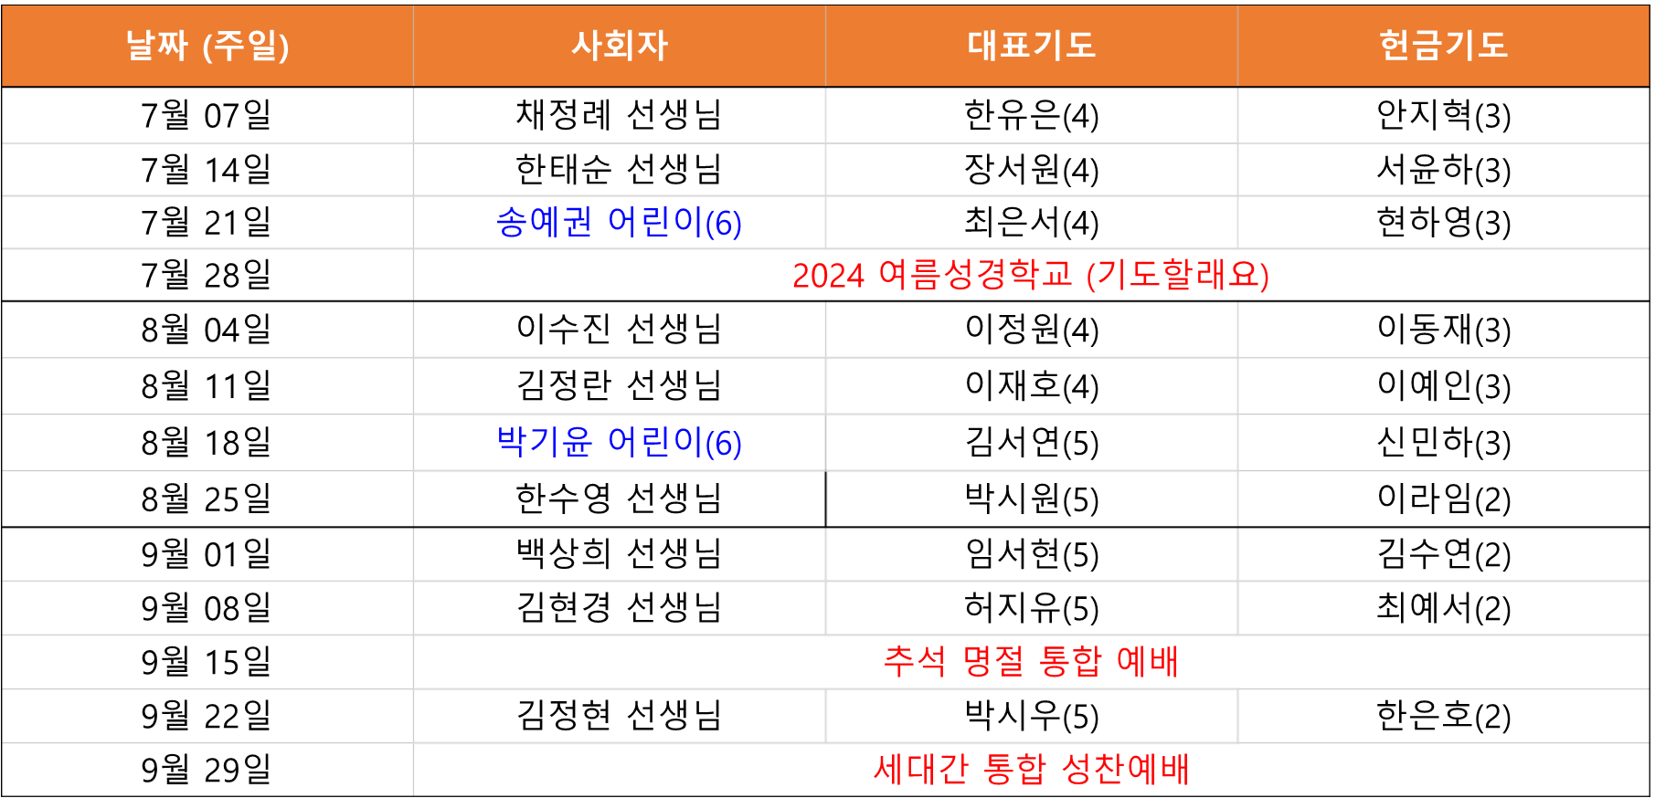
4월, 5월, 6월 예배 위원
7월, 8월, 9월 예배 위원

Slide 48
주기도문
하늘에 계신 우리 아버지여,
이름이 거룩히 여김을 받으시오며,
나라가 임하시오며,
뜻이 하늘에서 이루어진 것같이
땅에서도 이루어 지이다.

Slide 49
주기도문
오늘 우리에게 일용할 양식을 주시옵고,
우리가 우리에게 죄 지은 자를
사하여 준 것같이
우리 죄를 사하여 주시옵고,

Slide 50
주기도문
우리를 시험에 들게 하지 마시옵고,
다만 악에서 구하시옵소서.
나라와 권세와 영광이 아버지께
영원히 있사옵나이다. 아멘.

Slide 51

현대교회
어린이교회
초등부
한 주간
배운 말씀대로
승리하고
다음 주일에
만나요
하나님께
영광을~

